Slide 1
Семинар-консультация
«От 1-го к 4-му:
идем к метапредметным результатам

Slide 2
Системно-деятельностный подход –
это подход, при котором в учебном процессе главное место отводится активной и разносторонней, в максимальной степени самостоятельной познавательной деятельности школьника.

Slide 3
Начальная форма слов-названий действий (глаголов)
2 класс
(работа возможна после исследования начальной формы имен существительных и прилагательных)
Работу выполнила Косич Н.Ю.

Slide 4
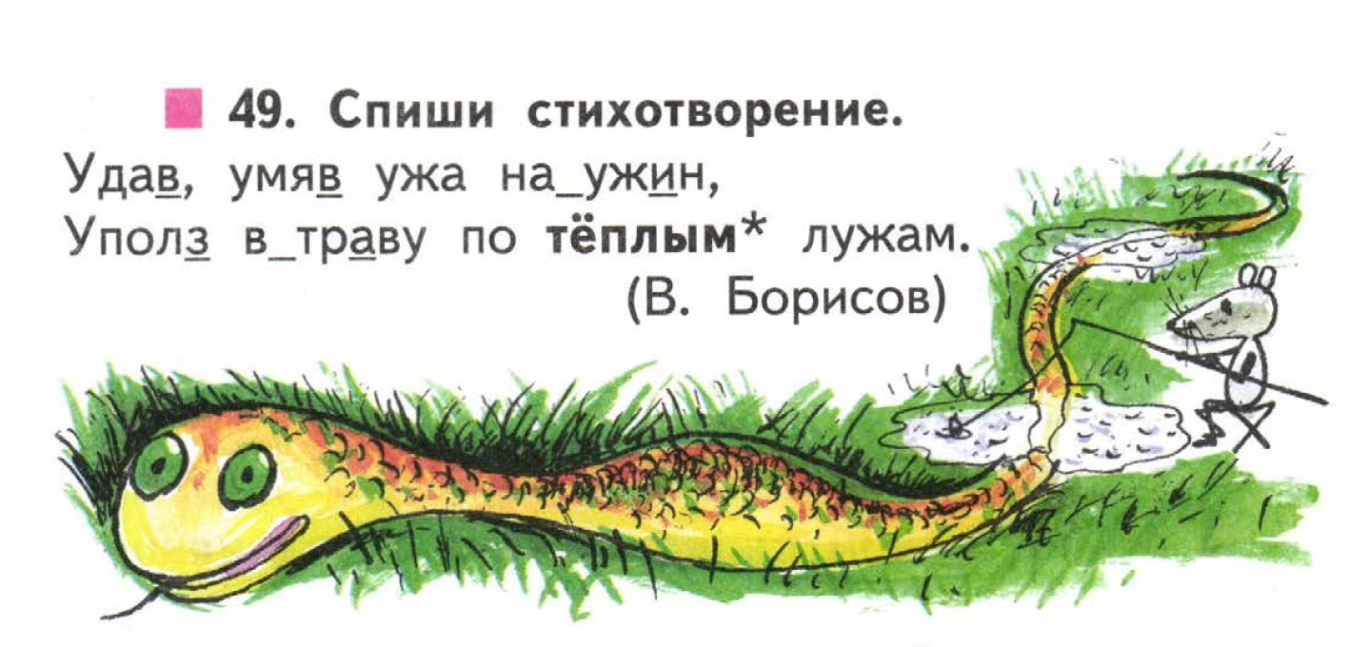
Актуализация опорных знаний

Slide 5
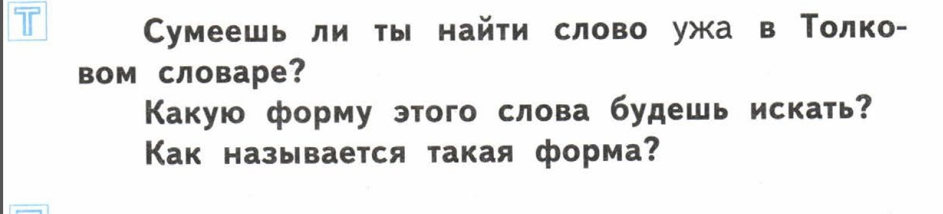
Нет
Уж
Начальная

Slide 6
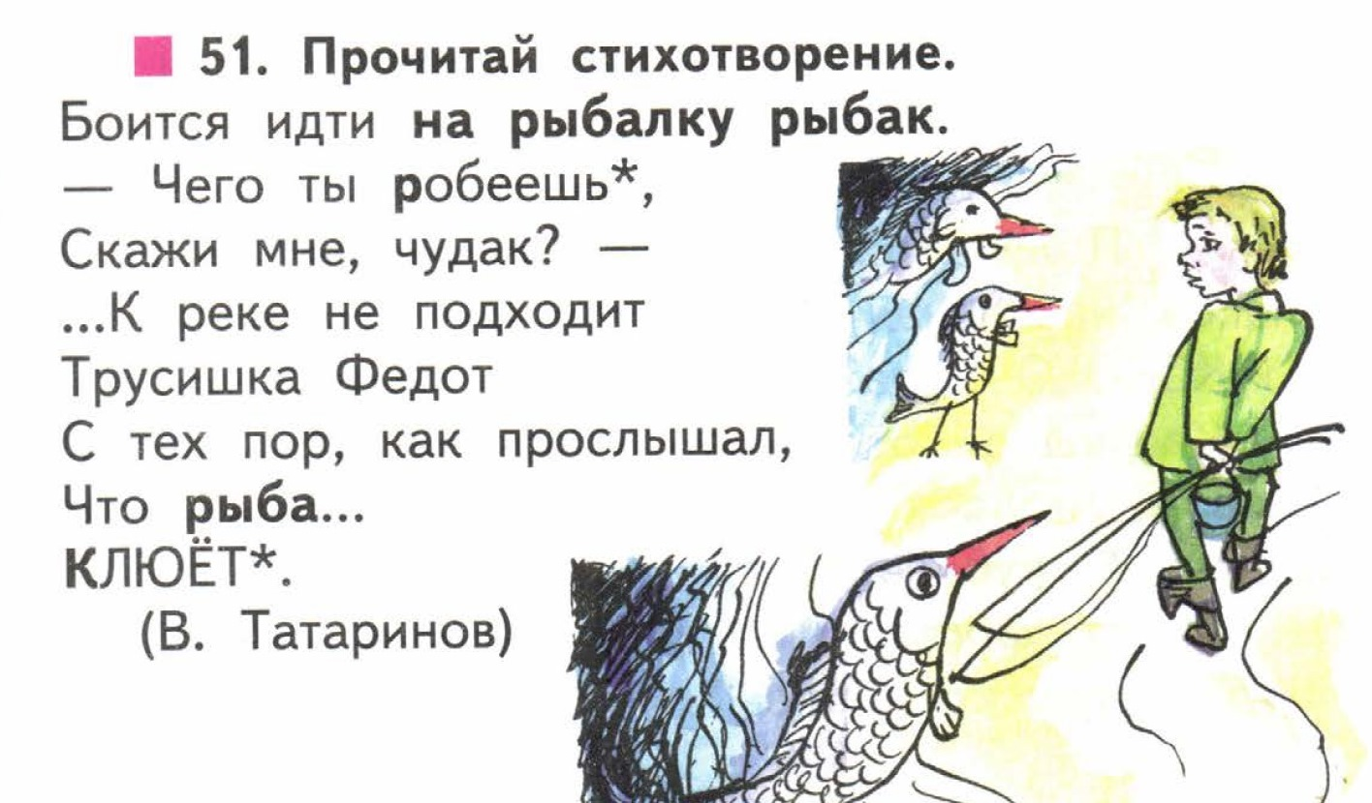
Создание проблемной ситуации

Slide 7
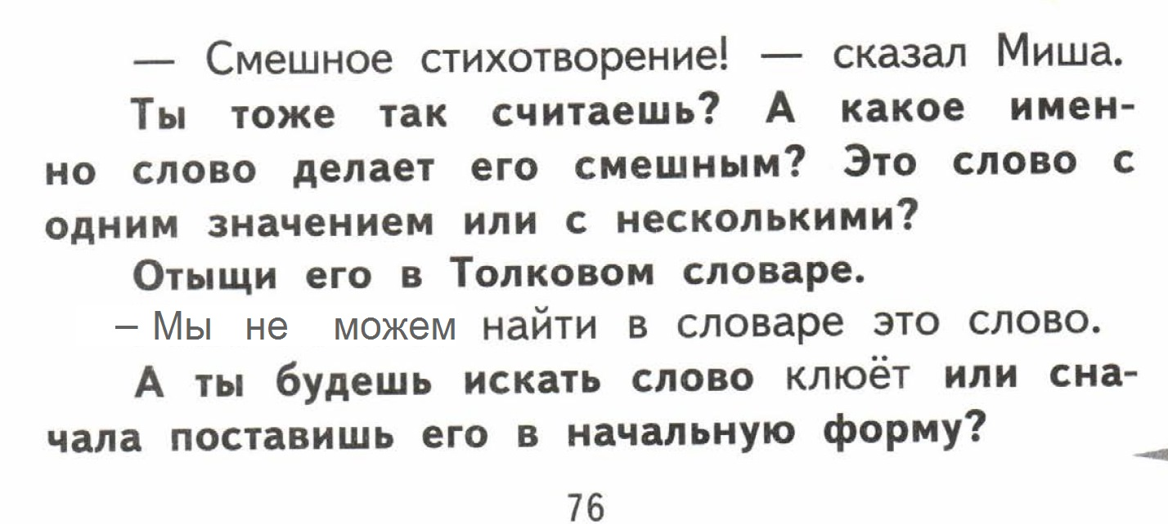
1.
2.
3.
4.
1. Да
2. Клюёт
3. ???
4. Надо бы поставить в начальную форму…

Slide 8
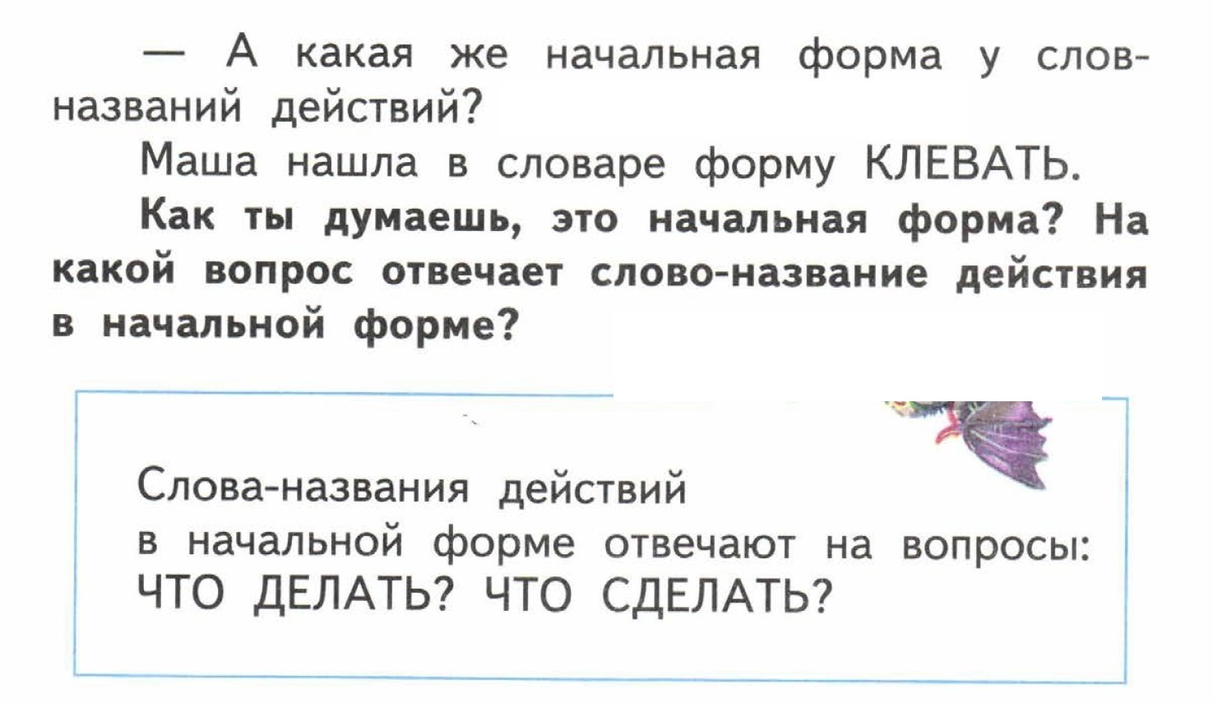
Постановка учебной проблемы
???

Slide 9
Решение учебной проблемы

Slide 10
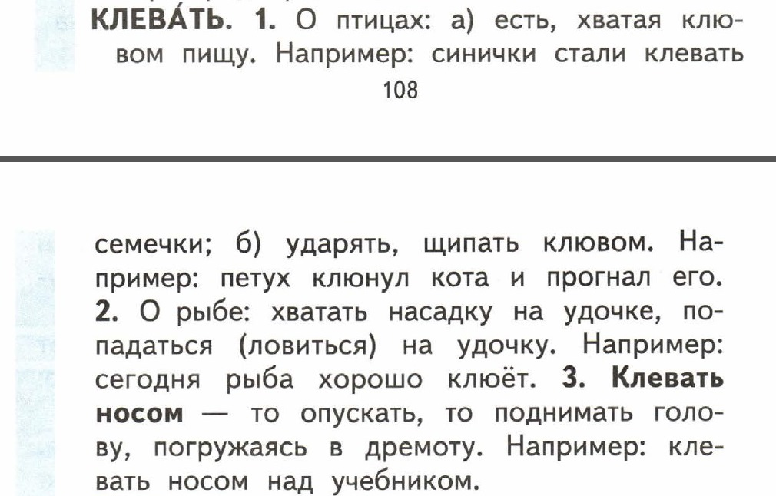

Slide 11
Да. Ведь в словарях должны быть записаны слова в начальной форме.
Что делать?
Постановка учебной проблемы
Как ты думаешь, только ли на этот вопрос
отвечают слова-названия действий
в начальной форме?
???

Slide 12
Решение учебной проблемы
(мини-исследование)
Алгоритм работы
Возьмите учебник русского языка ч. 2.
2. Откройте Толковый словарь на с. 122.
3. Отыщите там слова-названия действий.
- На какие вопросы они отвечают?

Slide 13
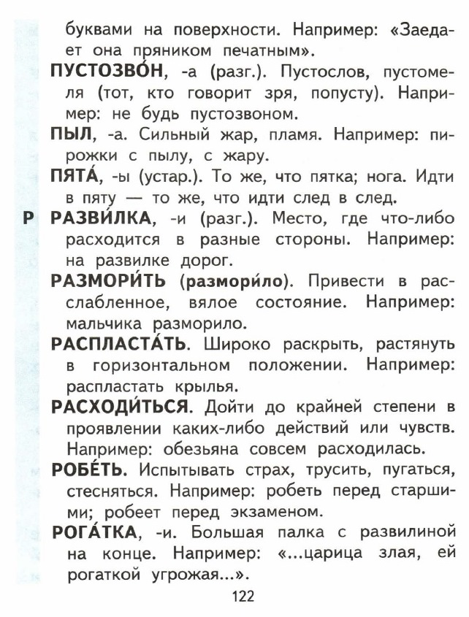

Slide 14
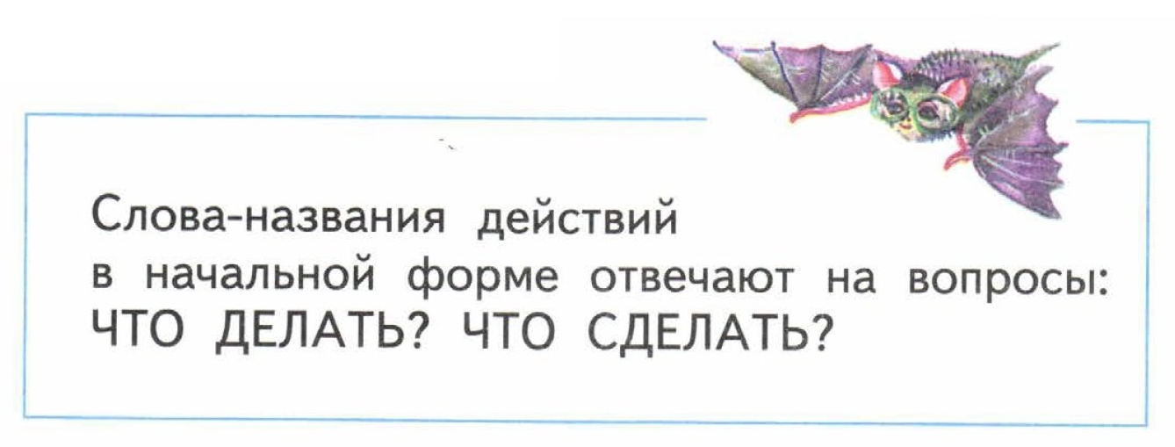
Открытие «нового» знания

Slide 15
Подтверждение и применение найденного решения
– Какой секрет мы с вами открыли?
Сверим наши выводы.

Slide 16
Алгоритм работы
Откройте Обратный словарь на –ть.
Прочитайте первые шесть слов-названий действий.
Ответьте на вопросы:
Все ли слова отвечают на вопросы:
Что делать? Что сделать?
Можно дальше продолжить подтверждение.

Slide 17
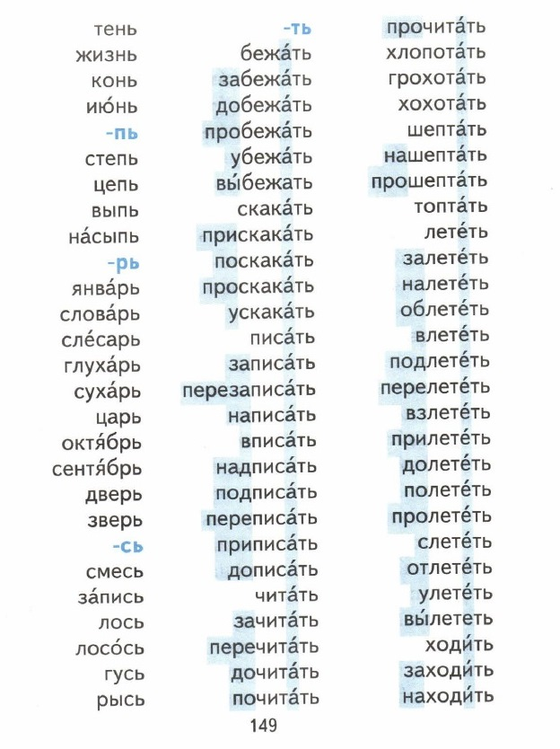

Slide 18
Дети убеждаются, что все слова, которые они исследовали, действительно отвечают на вопросы:
Что делать? Что сделать?

Slide 19
Первичное закрепление
Групповая работа
Задание: восстанови словарь «Пиши правильно», верни в него глаголы.

Slide 21
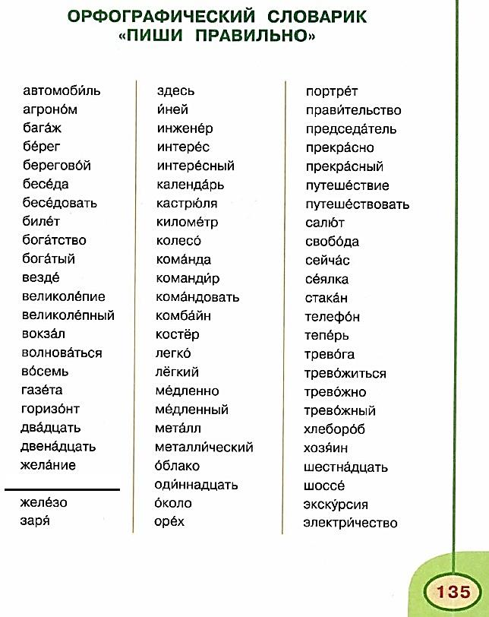

Slide 22
Инструкция для групповой работы
I группа
Задание «Восстанови словарь»
Шаг №1
Распределите слова между учащимися группы.
Шаг №2
Прочитайте свои слова.
Шаг №4
Найдите глагол, который исчез из словаря «Пиши правильно».
Шаг №5
Восстанови словарь. Впиши слово.
Шаг №6
Докажите, что задание выполнили правильно.
- Какое знание помогло правильно выполнить задание?
желал | желать
желает | желаешь
желают | желаю

Slide 23
желать

Slide 24

Формирование базовых логических действий
Выявить существенные признаки объектов (явлений)
Установить основание для обобщения и сравнения
Выявить закономерности
Предложить критерии для выявления закономерностей

Slide 25
Формирование базовых исследовательских действий
Сформулировать проблемный вопрос, направленный на поиск ответа
Сформулировать гипотезу, истинность которой можно проверить в ходе исследования
Составить план проведения исследования
Провести несложное исследование по установлению особенностей объекта изучения
Оценить достоверность информации, полученной в ходе исследования
Сформулировать выводы по результатам проведенного исследования

